Slide 1
Colloque « Immigration et patrimoine »
Le 15 juin 2012 - Bruxelles
Hassan Bousetta
Docteur en Sciences politiques et sociales
Chercheur qualifié du FNRS
Chargé de cours adjoint et
maître de conférences à l’Université de Liège
Sénateur

Slide 2
Colloque « Immigration et patrimoine »
Le patrimoine familial des communautés d’origine étrangère
Eléments de sociologie des liens entretenus par les migrants avec leur pays d’origine

Slide 3
Colloque « Immigration et patrimoine »
Questions de départ
Quelle est la relation des familles des communautés turque et marocaine avec le pays et l’Etat d’origine ?
Quelle sont les possessions dans le pays d’origine des communautés marocaine et turque?
Quel sens donner à l’acte d’investir dans le pays d’origine?
Quelles sont leurs intentions en matière d’organisation de la fin de vie et des sépultures?

Slide 4
Colloque « Immigration et patrimoine »
Du point de point de vue des théories sociologiques
Liens entretenus avec le pays d’origine sont d’une grande complexité et s’insèrent dans la temporalité du parcours migratoire. Bien que le colloque se penchera surtout sur les relations matérielles, la sociologie s’est beaucoup intéressée aux dimensions non-matérielles (identité, représentation, croyances, etc.)
Trois grandes perspectives peuvent être convoquées:
Perspective sur la migration de retour
Perspective liant migration et développement
Perspective du transnationalisme (citoyenneté, identité, famille, etc)

Slide 5
Colloque « Immigration et patrimoine »
La perspective de la migration de retour
Vise à analyser la fréquence et la motivation au retour du migrant
Repérer les caractéristiques edifférenciées des migrants de retour
Observer l’impact sur la société de départ
B. La perspective liant migration et développement
Tente d’analyser les impacts micro, meso et macro de l’émigration sur la société de départ.
Accorde une attention centrale à la question des transferts d’épargne et à leur usage (consommation ou investissement productif?)
S’intéresse aux différentes étapes de la carrière migratoire du migrant

Slide 6
Relation entre la phase migratoire du ménage, la consommation et l’investissement
Phase |  | Migration | Consommation et traits de l’investissement par les ménages migrants
I |  | Migrant en phase d’installation | Les besoins les plus urgents visent à être rencontrés: nourriture, santé, remboursement des dettes, éducation des enfants
II |  | Migrant installé et dispose d’un travail plus ou moins stable | Construction de logement, achat de terrain, éducation
III. Trois options: | IIIa | Séjour continu | Enseignement supérieur des enfants, Différents investissements: commerciaux, immobiliers, industriels, agricoles
 | IIIb | Retour | Investissements continuent si le ménage a accès à des revenus externes (pensions, économies ou business créé)
 | IIIc | Réunification familiale | Vue traditionnelle: pas d’investissement significatif si ce n’est aide familiale et communautaire. (Vue est remise en cause par les activités transnationales)

Slide 7
Colloque « Immigration et patrimoine »
C. La perspective transnationale
La plus récente et la plus ambitieuse
Remet en cause la distinction entre processus et produit de la migration.
Remet en cause la distinction entre pays d’origine et de résidence pour considérer l’espace transnational comme espace pertinent de l’activité des migrants.
Réinscrit le migrant dans un espace non-dichotomique
Réseaux de longue distance dans lesquels les familles transnationales inscrivent leur activité.
Particulièrement pertinent pour la discussion actuelle car les familles marocaines et turques sont à la fois en situation migratoire et post-migratoire

Slide 8
Colloque « Immigration et patrimoine »
D’un point de vue empirique
Les liens transnationaux avec le pays d’origine peuvent être appréhendés et mesurés de différentes manières:
transferts d’épargne,
investissements,
fréquence des voyages,
durée des séjours,
contacts entretenus avec la famille au pays,
intentions de retour (≠probabilité de retour),
intentions en matière de sépulture,
etc.

Slide 9
Colloque « Immigration et patrimoine »
Disponibilité des données quantitatives
Etude de Vancluysen, Van Craen et Ackaert-2009
Belgique: Enquête Fondation Roi Baudouin « Belgo-Turcs » 2007, « Belgo-Marocains » 2009
Maroc: Enquête CCME-BVA, 2009
France: Enquête MGIS/INED: 1992-1994

Slide 10
Colloque « Immigration et patrimoine »

Slide 11
Colloque « Immigration et patrimoine »

Slide 12
Colloque « Immigration et patrimoine »
Réponse à la question: êtes-vous propriétaire en Turquie? (Enquête Belgo-Turcs, FRB-2007)

Slide 13
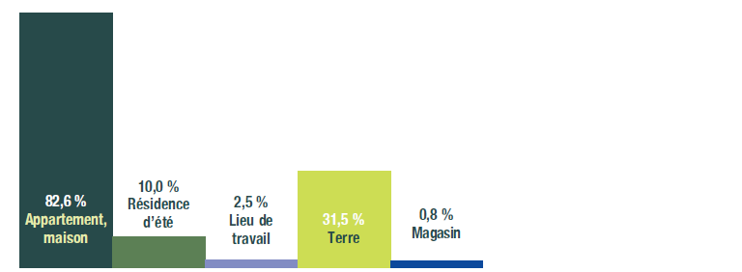
Colloque « Immigration et patrimoine »
Réponse à la question: de quel type de biens êtes-vous propriétaire en Turquie (Enquête Belgo-Turcs, FRB-2007)?

Slide 14
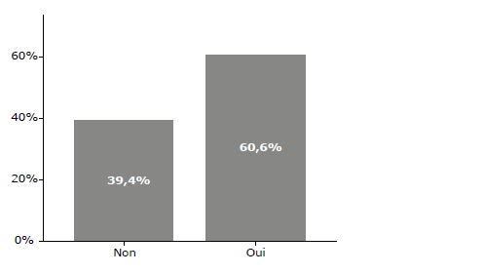
Colloque « Immigration et patrimoine »
Réponse à la question: êtes-vous propriétaire au Maroc ? (Enquête Belgo-marocains, FRB – 2009)

Slide 15
Colloque « Immigration et patrimoine »

Slide 16
Colloque « Immigration et patrimoine »
La volonté de retour: peut-être corrélée à des liens positifs avec le pays d’origine (posséder un logement dans le pays d’origine) ou négatifs (durée d’installation notamment pour les deuxièmes génération, vivre en union mixte)

Slide 17
Colloque « Immigration et patrimoine »

Slide 18
Colloque « Immigration et patrimoine »

Slide 19
Colloque « Immigration et patrimoine »
Marocains de Belgique transfèrent financièrement 200M Euros par an vers le Maroc

Slide 20
Colloque « Immigration et patrimoine »

Slide 21
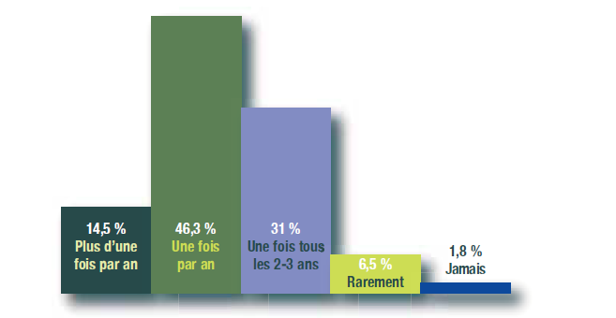
Colloque « Immigration et patrimoine »
Fréquence des visites en Turquie (Enquête Belgo-Turcs, FRB-2007)

Slide 22
Colloque « Immigration et patrimoine »
Enquête française INED: 1992-94
Lieu d’enterrement souhaité
52% des hommes marocains et 56% femmes souhaitent être enterrés au Maroc
77% des hommes turcs et 80% des femmes souhaitent être enterrés en Turquie
Attention: lieux d’enterrement souhaité: reflètent parfois plus l’attachement à des rites difficiles à pratiquer en situation d’exil (rareté des parcelles dédicacées dans les cimetières) qu’une projection dans le pays d’origine.

Slide 23
Colloque « Immigration et patrimoine »
Remarques additionnelles sur l’immigration marocaine
Trois composantes selon l’histoire migratoire.
32,3% des répondants vivent en Belgique depuis moins de 15 ans,
37,7% depuis plus de 15 ans mais moins de trente ans
29,9% sont installés en Belgique depuis plus de 30 ans.
Les différences qu’on observe dans les moments d’entrée dans le cycle migratoire se répercutent également dans les positionnements sociologiques
70% des Belgo-marocains vivent dans un ménage qui compte plus de 3 personnes (15% des marocains résident dans un logement appartenant à un membre de la famille). Malgré la tendance observée à une évolution vers un plus grand nombre de familles monoparentales, la taille des ménages reste en moyenne importante. On peut faire l’hypothèse que la cellule familiale joue pour de nombreux Belgo-Marocains le rôle d’un espace de refuge et de solidarité.

Slide 24
Colloque « Immigration et patrimoine »
Conclusions
Le volume d’activités transnationales des migrants est significatif et tend même à s’accroître, grâce à la diminution des coûts des moyens de transport et à la facilitation des échanges via les TIC
Les activités transnationales des marocains et des turcs sont signficatives mais présentent des spécificités de groupe (plus culturelle d’un côté, plus matérielle de l’autre)
Les activités transnationales des migrants s’inscrivent généralement dans le cadre de solidarités familiales. D’où l’importance de la notion de familles transnationales.
L’engagement transnational est tributaire du type d’insertion dans la société de résidence mais ne semble pas avoir d’impact négatif sur les variables liées à l’ « intégration »

Slide 25
Colloque « Immigration et patrimoine »

